Slide 2
Chapter 06. 메뉴와 대화상자

Slide 3
01 메뉴
02 대화상자

Slide 4
메뉴의 종류와 특징을 이해한다.
메뉴를 정의하고 처리할 수 있다.
AlertDialog의 사용법을 파악한다.
날짜/시간 대화상자를 사용할 수 있다.
커스텀 대화상자를 정의할 수 있다.

Slide 5
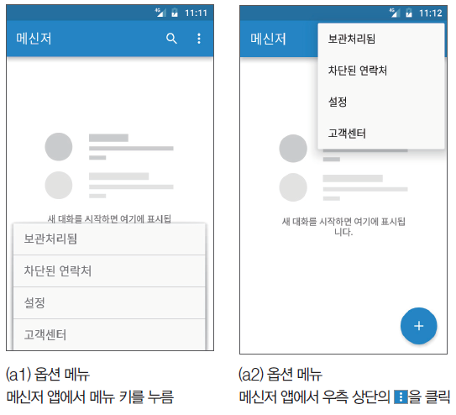
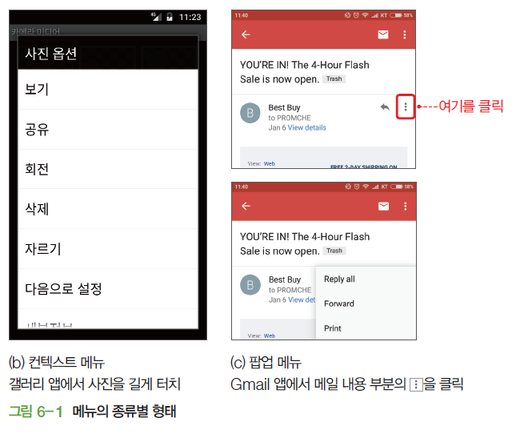
01 메뉴
안드로이드 시스템의 메뉴 지원
옵션 메뉴(options menu), 컨텍스트 메뉴(context menu), 팝업 메뉴(popup menu)
메뉴의 종류별 형태

Slide 6
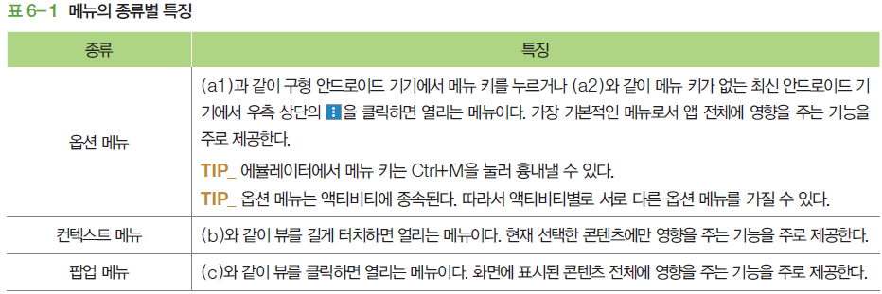
01 메뉴
메뉴의 종류별 특징

Slide 7
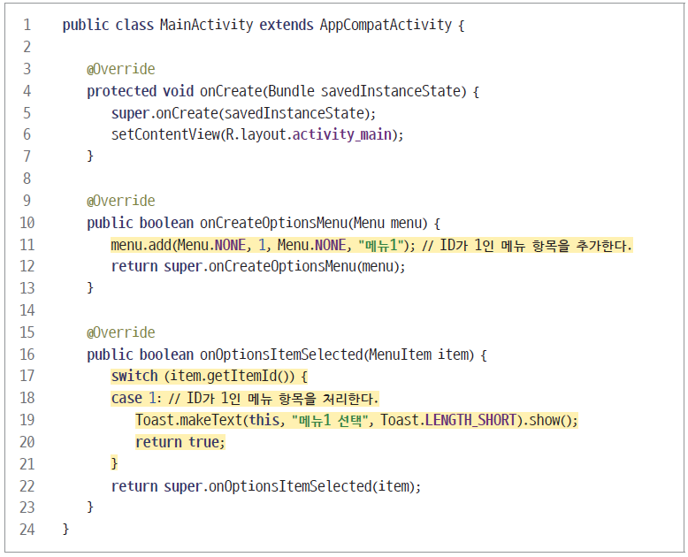
01 메뉴 ▶ 옵션 메뉴 ▶ 코드 정의
코드 정의
액티비티의 onCreateOptionsMenu( ) 메서드 재정의 : 메뉴 항목을 정의하는 코드 작성
액티비티의 onOptionsItemSelected( ) 메서드 재정의 : 메뉴 항목을 처리하는 코드 작성
전형적인 자바 코드 형태

Slide 8
01 메뉴 ▶ 옵션 메뉴 ▶ 코드 정의
전형적인 자바 코드 형태

Slide 9
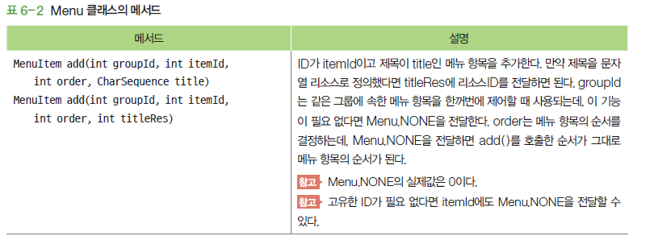
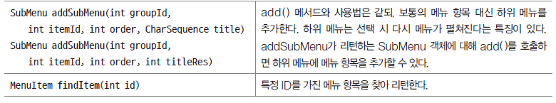
01 메뉴 ▶ 옵션 메뉴 ▶ 코드 정의
Menu 클래스의 핵심 메서드

Slide 10
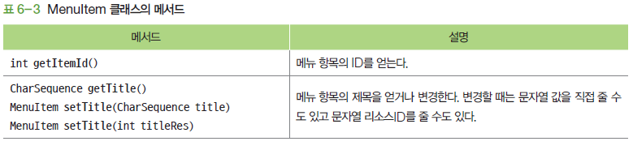
01 메뉴 ▶ 옵션 메뉴 ▶ 코드 정의
MenuItem 클래스의 핵심 메서드

Slide 11
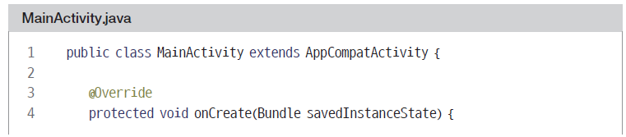
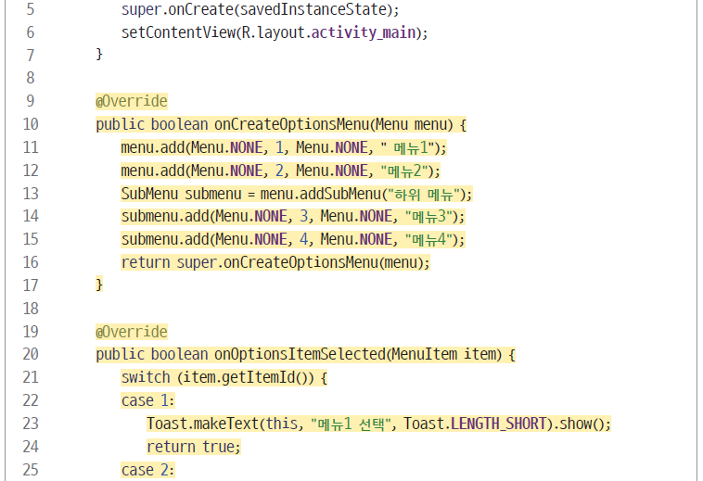
01 메뉴 ▶ 옵션 메뉴 ▶ 코드 정의
MainActivity 클래스에 onCreateOptionsMenu( )와 onOptionsItemSelected( )를 추가하고 코드 작성

Slide 12
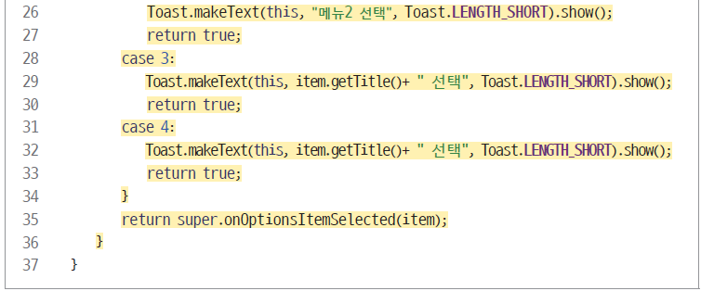
01 메뉴 ▶ 옵션 메뉴 ▶ 코드 정의
MainActivity 클래스에 onCreateOptionsMenu( )와 onOptionsItemSelected( )를 추가하고 코드 작성

Slide 13
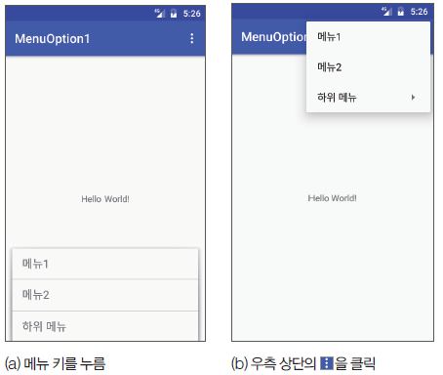
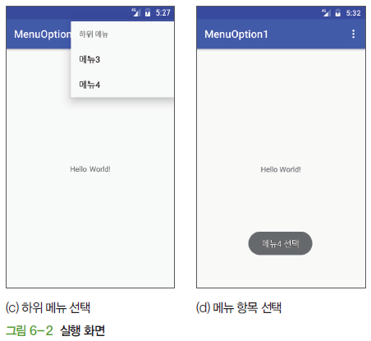
01 메뉴 ▶ 옵션 메뉴 ▶ 코드 정의
실행 화면

Slide 14
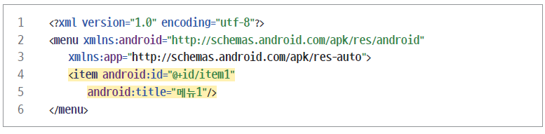
01 메뉴 ▶ 옵션 메뉴 ▶ XML 정의
옵션 메뉴를 XML로 정의하고 처리하는 절차
res/menu 폴더에 XML 파일 생성 : XML로 메뉴 정의
액티비티의 onCreateOptionsMenu( ) 메서드 재정의 : XML을 읽어서 옵션 메뉴 초기화
액티비티의 onOptionsItemSelected( ) 메서드 재정의 : 메뉴 항목을 처리하는 코드 작성
메뉴를 정의하는 XML 파일 내용

Slide 15
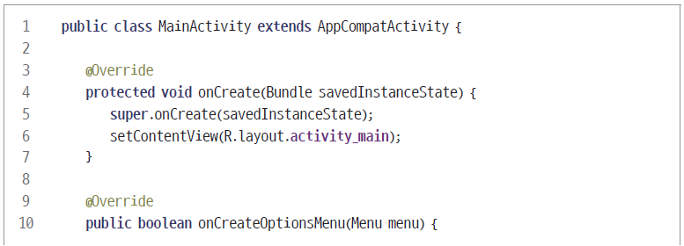
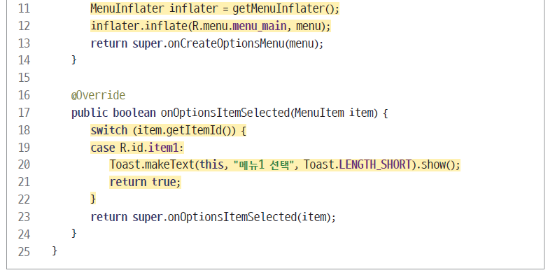
01 메뉴 ▶ 옵션 메뉴 ▶ XML 정의
전형적인 자바 코드 형태

Slide 16
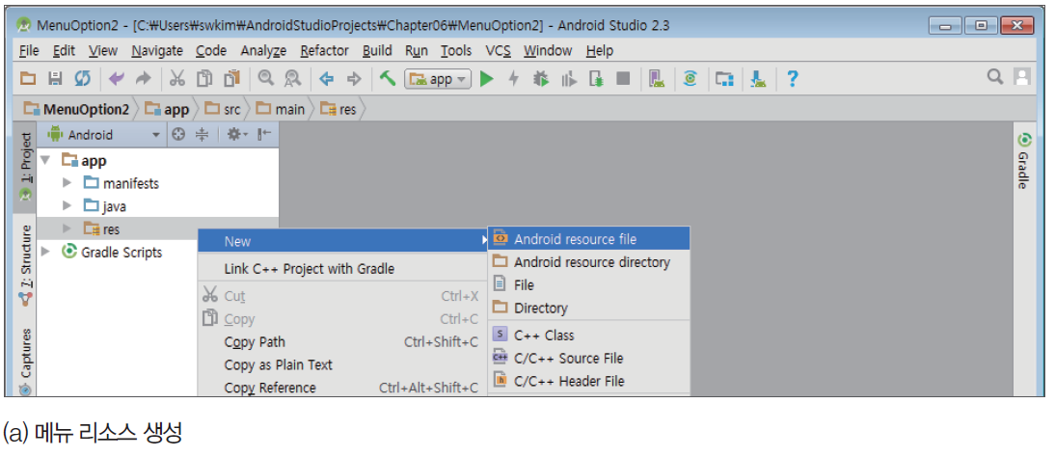
01 메뉴 ▶ 옵션 메뉴 ▶ XML 정의
메뉴 리소스 작성

Slide 17
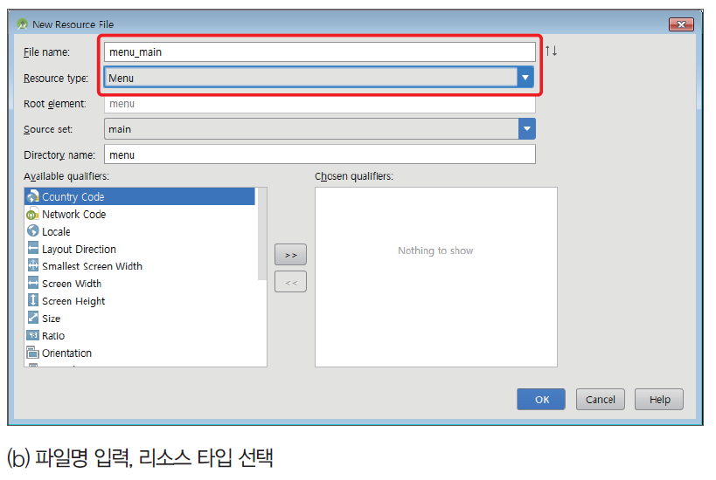
01 메뉴 ▶ 옵션 메뉴 ▶ XML 정의
메뉴 리소스 작성

Slide 18
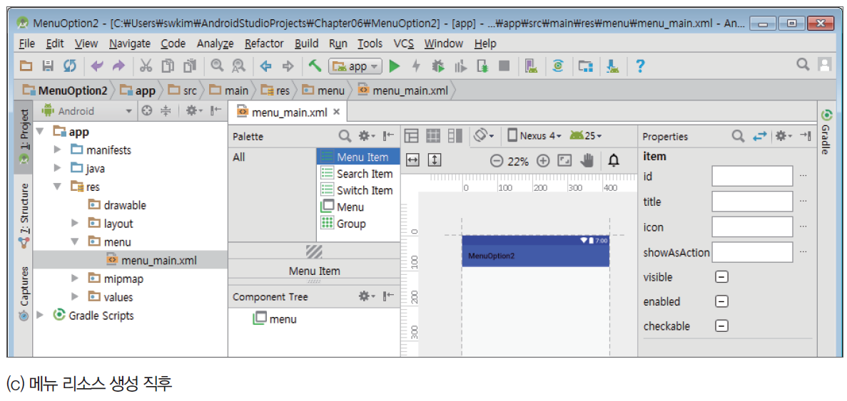
01 메뉴 ▶ 옵션 메뉴 ▶ XML 정의
메뉴 리소스 작성

Slide 19
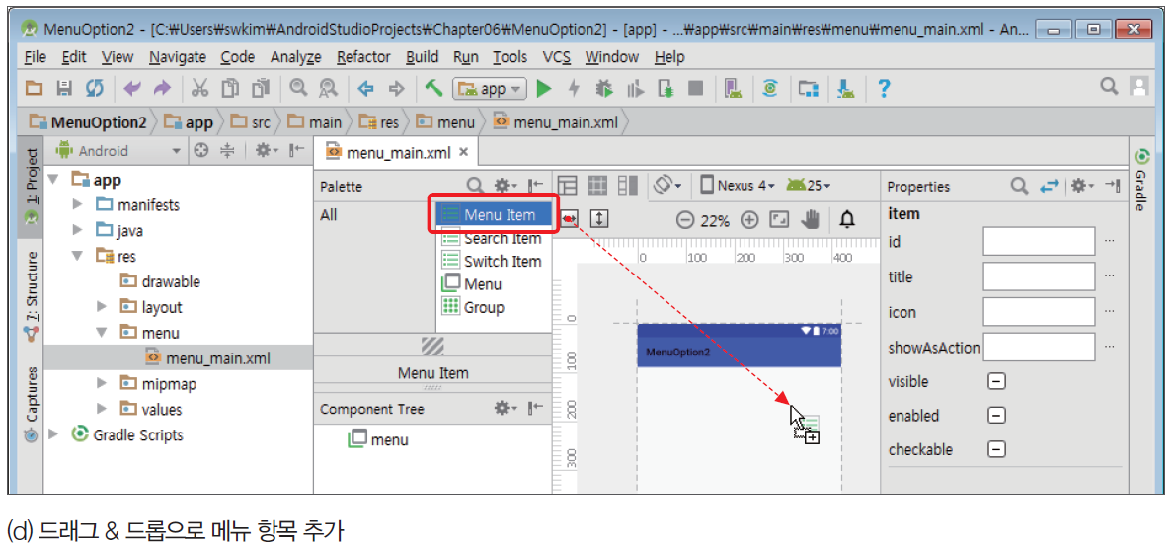
01 메뉴 ▶ 옵션 메뉴 ▶ XML 정의
메뉴 리소스 작성

Slide 20
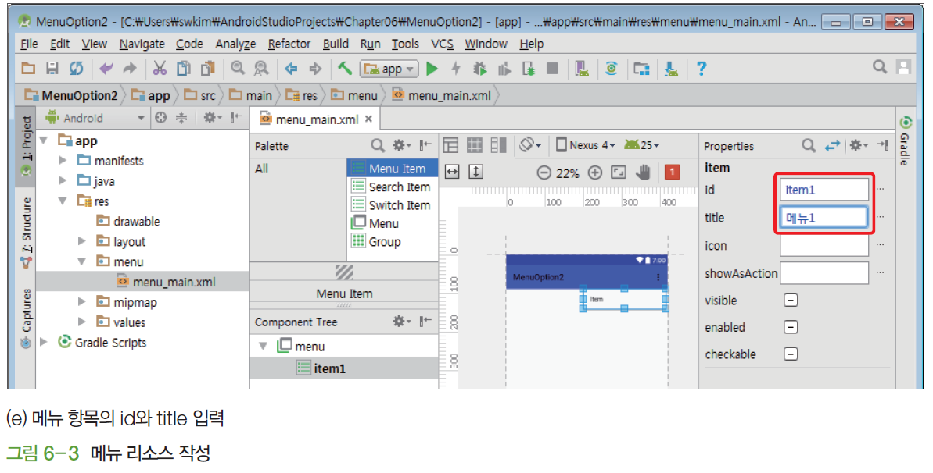
01 메뉴 ▶ 옵션 메뉴 ▶ XML 정의
메뉴 리소스 작성

Slide 21
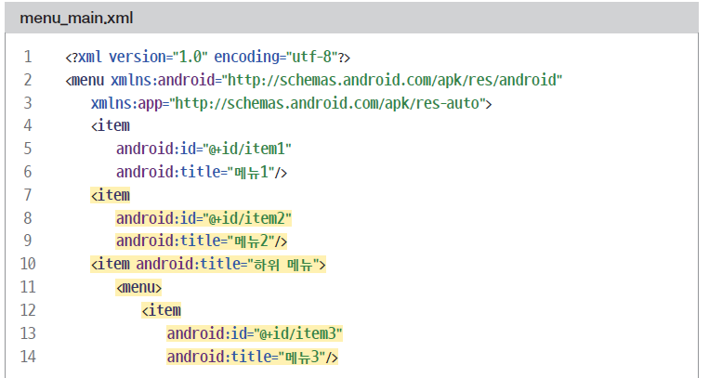
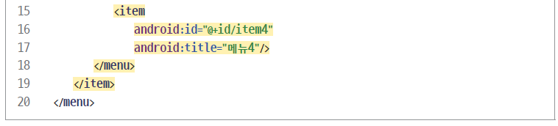
01 메뉴 ▶ 옵션 메뉴 ▶ XML 정의
XML 텍스트 직접 변경

Slide 22
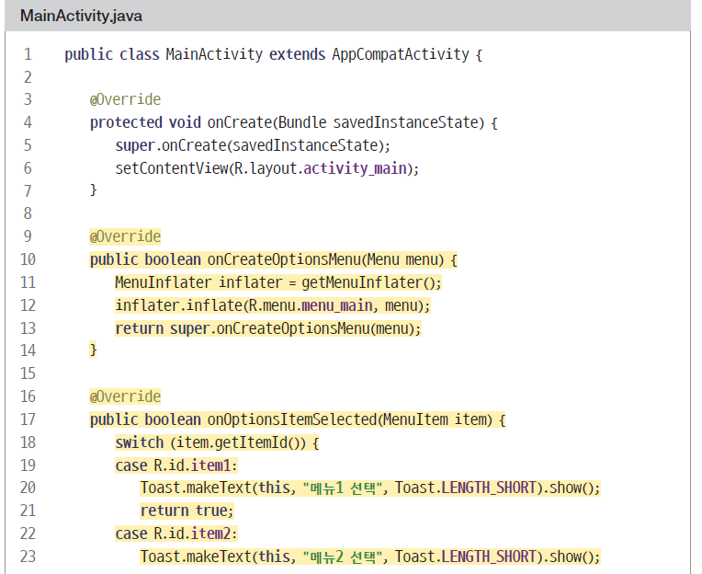
01 메뉴 ▶ 옵션 메뉴 ▶ XML 정의
onCreateOptionsMenu( )와 onOptionsItemSelected( ) 추가
코드 작성

Slide 23
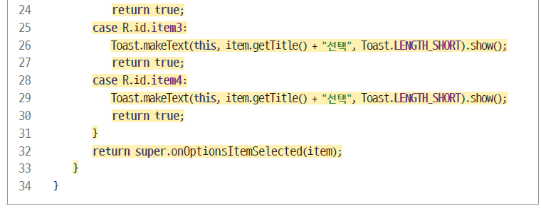
01 메뉴 ▶ 옵션 메뉴 ▶ XML 정의
onCreateOptionsMenu( )와 onOptionsItemSelected( ) 추가
코드 작성

Slide 24
01 메뉴 ▶ 컨텍스트 메뉴
컨텍스트 메뉴: 뷰를 길게 터치할 때 표시되는 메뉴
컨텍스트 메뉴를 XML로 정의하고 사용하는 절차
res/menu 폴더에 XML 파일 생성: XML로 메뉴 정의
액티비티의 registerForContextMenu(뷰_객체) 메서드를 호출하여 뷰 등록
액티비티의 onCreateContextMenu( ) 메서드 재정의: XML을 읽어서 컨텍스트 메뉴 초기화
액티비티의 onContextItemSelected( ) 메서드 재정의: 메뉴 항목을 처리하는 코드 작성

Slide 25
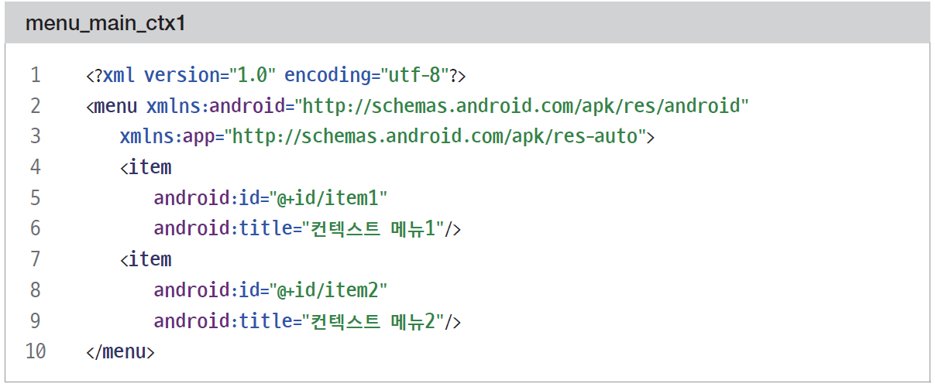
01 메뉴 ▶ 컨텍스트 메뉴
res/menu 폴더에 두 개의 메뉴 리소스 작성

Slide 26
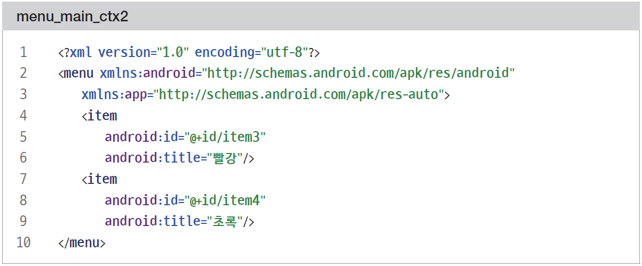
01 메뉴 ▶ 컨텍스트 메뉴
res/menu 폴더에 두 개의 메뉴 리소스 작성

Slide 27
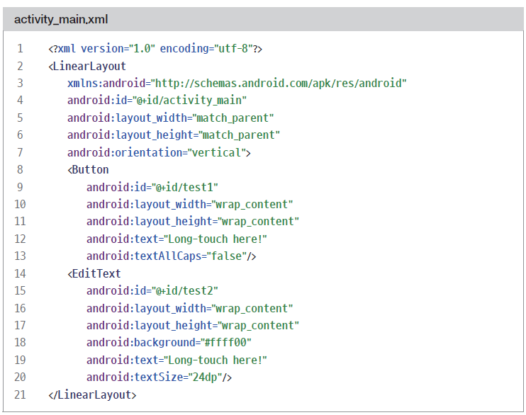
01 메뉴 ▶ 컨텍스트 메뉴
res/layout/activity_main.xml에 두 개의 뷰 배치

Slide 28
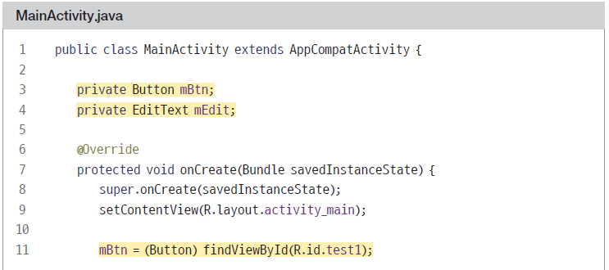
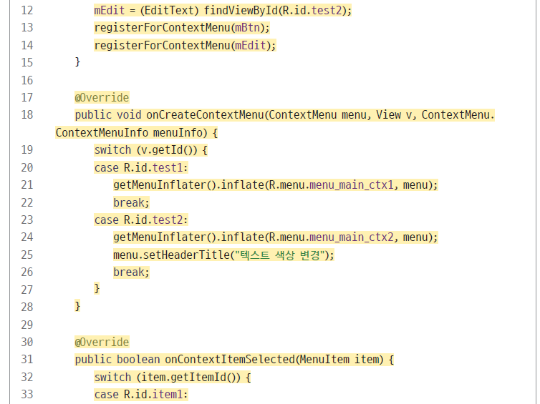
01 메뉴 ▶ 컨텍스트 메뉴
MainActivity 클래스에 onCreateContextMenu( )와 onContextItemSelected( )를 추가하고 코드 작성

Slide 29
01 메뉴 ▶ 컨텍스트 메뉴
res/layout/activity_main.xml에 두 개의 뷰 배치

Slide 30
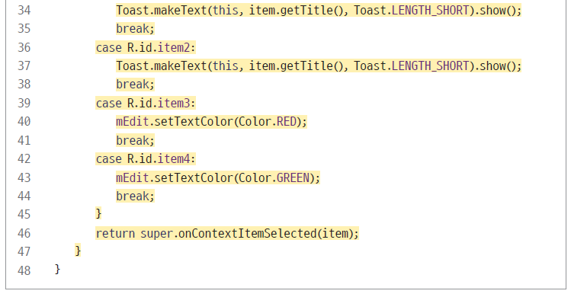
01 메뉴 ▶ 컨텍스트 메뉴
res/layout/activity_main.xml에 두 개의 뷰 배치

Slide 31
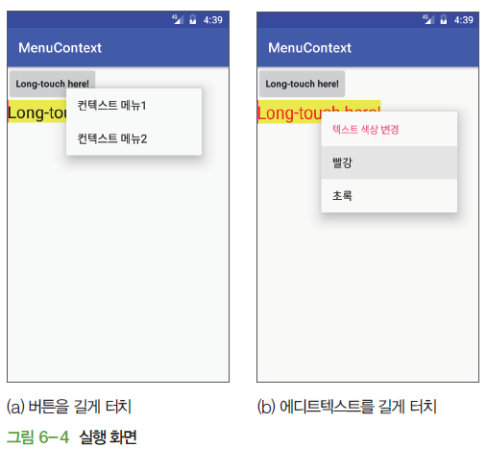
01 메뉴 ▶ 컨텍스트 메뉴
실행 화면

Slide 32
01 메뉴 ▶ 팝업 메뉴
팝업 메뉴
안드로이드 3.0부터 지원
뷰를 클릭할 때 뷰의 아래쪽 또는 위쪽에 표시되는 메뉴
팝업 메뉴를 XML로 정의하고 사용하는 절차
res/menu 폴더에 XML 파일 생성 : XML로 메뉴 정의
팝업 메뉴를 표시할 뷰의 클릭 이벤트 처리 : PopupMenu 객체 생성 → XML을 읽어 팝업 메뉴 초기화 → 팝업 메뉴를 처리할 객체 등록 → 팝업 메뉴 화면에 보이기
팝업 메뉴를 처리할 코드 작성

Slide 33
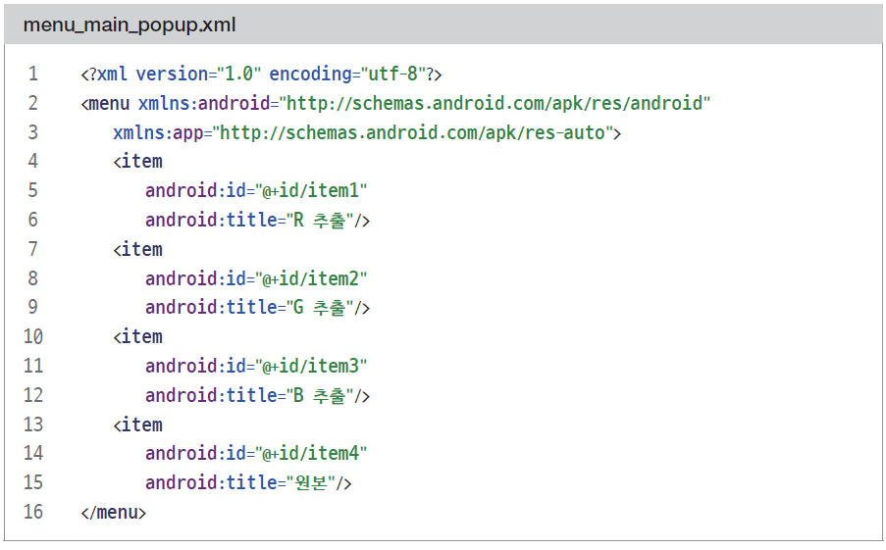
01 메뉴 ▶ 팝업 메뉴
res/menu 폴더에 메뉴 리소스 작성

Slide 34
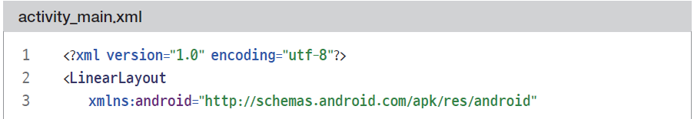
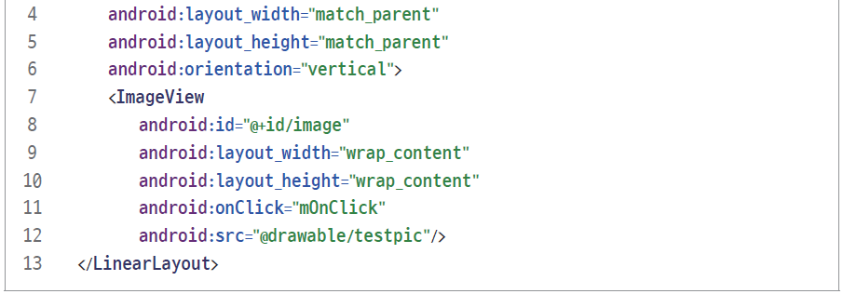
01 메뉴 ▶ 팝업 메뉴
그림 파일(testpic.jpg )을 res/drawable 폴더에 복사해두기
res/layout/activity_main.xml을 수정 후 이미지뷰에서 그림을 표시

Slide 35
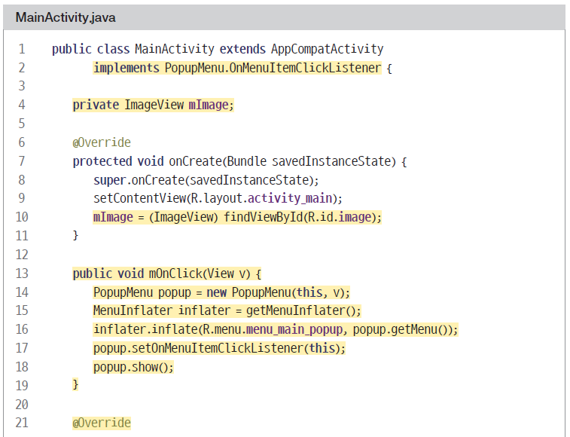
01 메뉴 ▶ 팝업 메뉴
MainActivity 클래스에 팝업 메뉴 초기화하고 처리하는 코드 작성

Slide 36
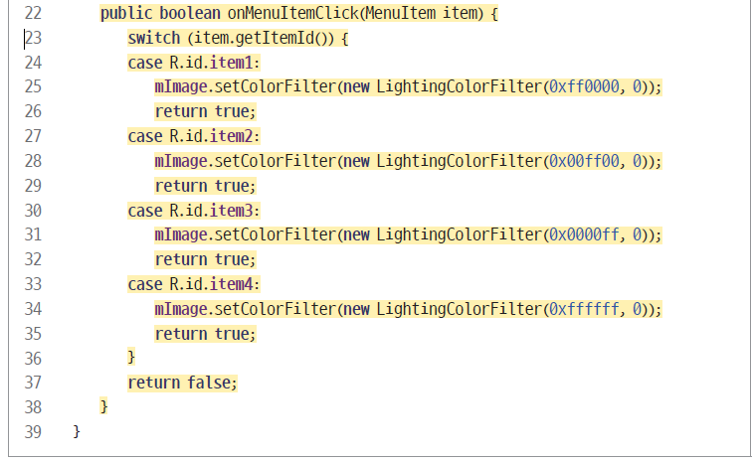
01 메뉴 ▶ 팝업 메뉴
MainActivity 클래스에 팝업 메뉴 초기화하고 처리하는 코드 작성

Slide 37
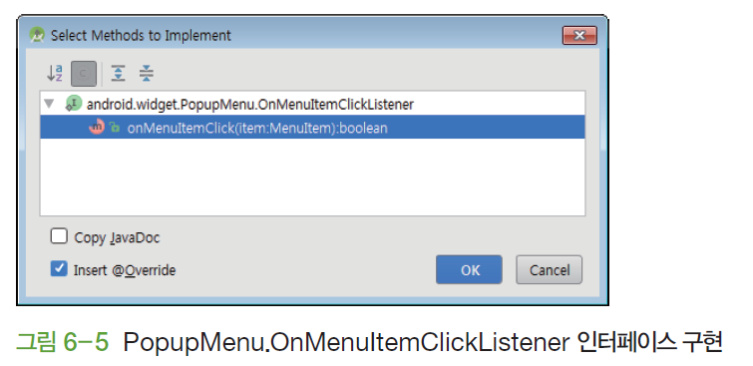
01 메뉴 ▶ 팝업 메뉴
PopupMenu.OnMenultemClickListener 인터페이스 구현

Slide 38
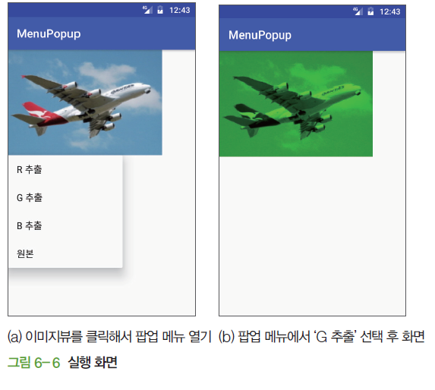
01 메뉴 ▶ 팝업 메뉴
실행 화면

Slide 39
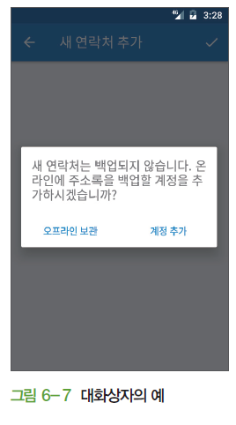
02 대화상자
대화상자
사용자의 입력을 처리하는 창
화면을 가득 채우지 않는 것이 일반적
안드로이드의 기본 대화상자로 AlertDialog가 있음
AlertDialog를 특수화한 날짜/시간 대화상자가 있음
커스텀 대화상자를 만들어 사용 가능

Slide 40
02 대화상자 ▶ AlertDialog
AlertDialog 클래스
제목, 아이콘, 메시지, 목록, 버튼(최대 세 개) 기능을 제공
사용 절차
AlertDialog.Builder 객체 생성
AlertDialog.Builder 객체에 제목(setTitle ( ) ), 아이콘(setIcon ( ) ), 메시지(setMessage( ) ), 목록(setItems ( ), …), 버튼(setPositiveButton ( ), …) 중 필요한 것 골라 설정
AlertDialog.Builder 객체에 대해 create ( ) 메서드를 호출하여 AlertDialog 객체 생성
생성된 AlertDialog 객체에 대해 show( ) 메서드를 호출하여 대화상자를 화면에 표시

Slide 41
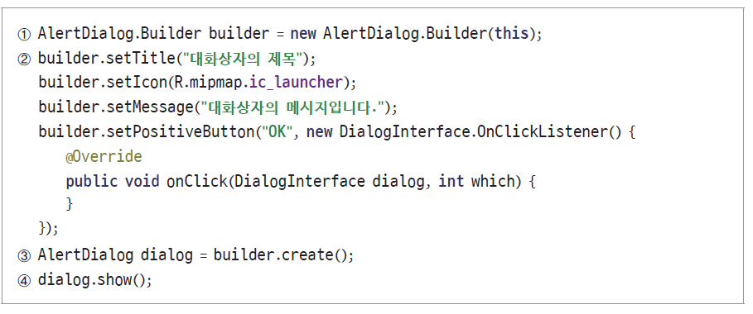
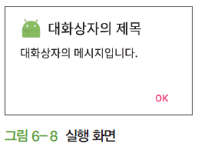
02 대화상자 ▶ AlertDialog

Slide 42
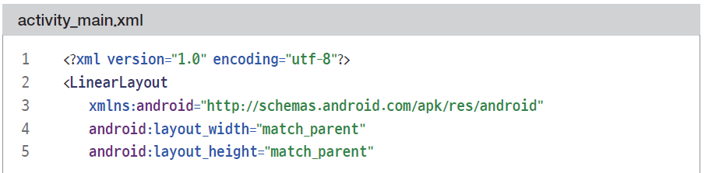
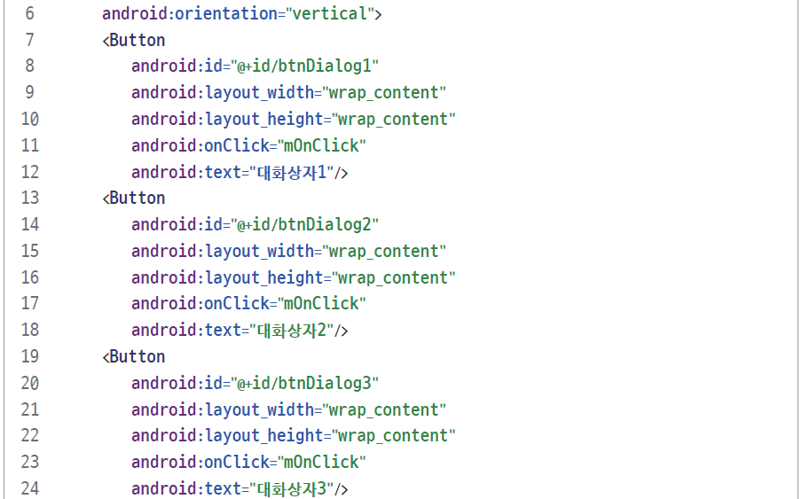
02 대화상자 ▶ AlertDialog
res/layout/activity_main.xml에 버튼 네 개를 추가

Slide 43
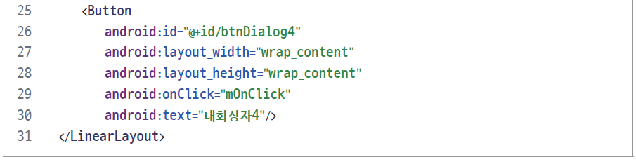
02 대화상자 ▶ AlertDialog
res/layout/activity_main.xml에 버튼 네 개를 추가

Slide 44
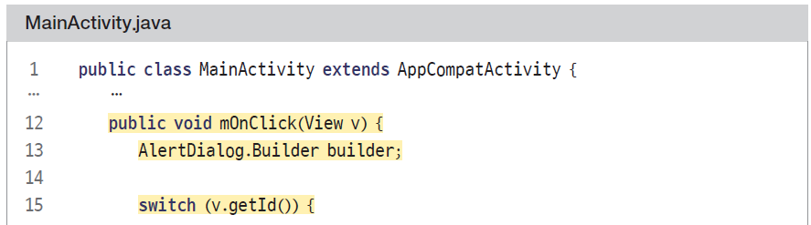
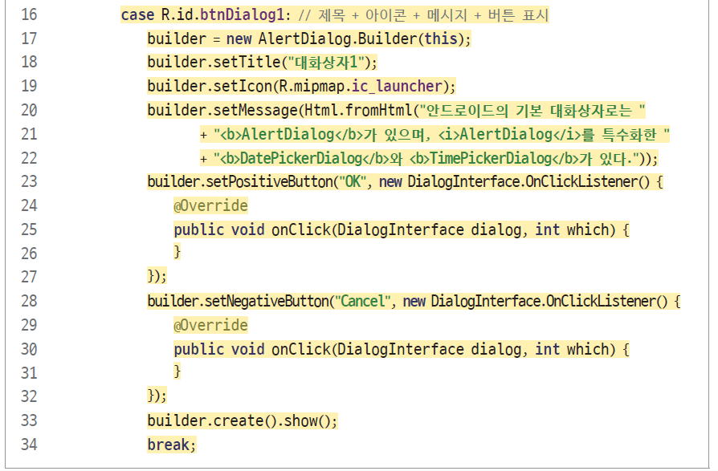
02 대화상자 ▶ AlertDialog
AlertDialog로 메시지 표시하기

Slide 45
02 대화상자 ▶ AlertDialog
AlertDialog로 메시지 표시하기

Slide 46
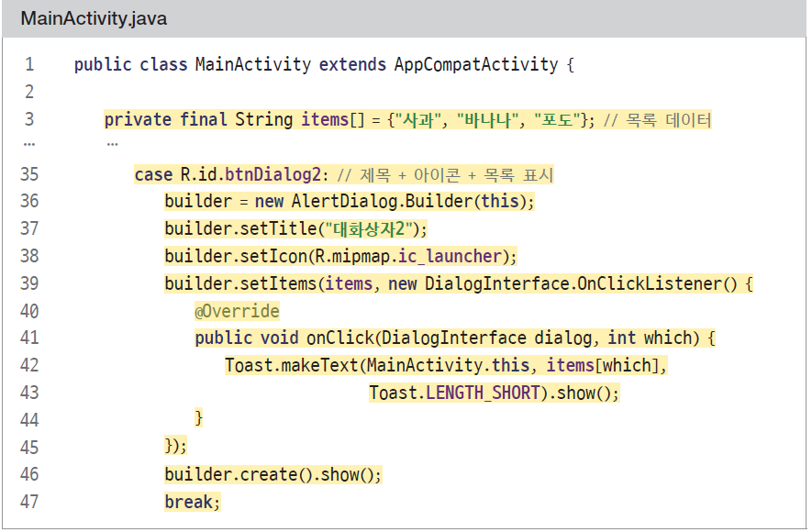
02 대화상자 ▶ AlertDialog
AlertDialog로 목록 표시하기

Slide 47
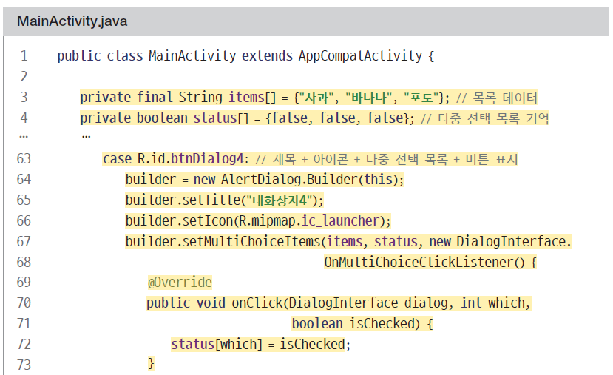
02 대화상자 ▶ AlertDialog
AlertDialog로 다중 선택 목록 표시하기

Slide 48
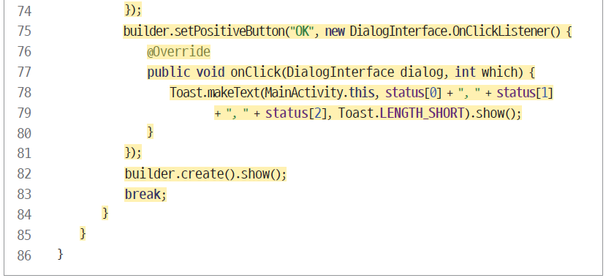
02 대화상자 ▶ AlertDialog
AlertDialog로 다중 선택 목록 표시하기

Slide 49
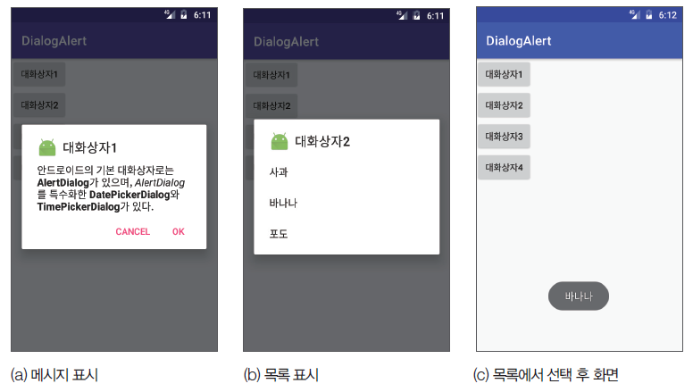
02 대화상자 ▶ AlertDialog
실행 화면

Slide 50

02 대화상자 ▶ AlertDialog
실행 화면

Slide 51

02 대화상자 ▶ 날짜와 시간
안드로이드에서 날짜와 시간 입력용 대화상자 기본 제공

Slide 52

02 대화상자 ▶ 날짜와 시간
날짜 대화상자: DatePickerDialog 클래스로 구현
시간 대화상자: TimePickerDialog 클래스로 구현
둘 다 AlertDialog의 일종

Slide 53

02 대화상자 ▶ 날짜와 시간
두 클래스의 사용 절차
생성자를 이용하여 대화상자 객체를 생성
year, month, dayOfMonth로 초기 날짜를, hourOfDay, minute로 초기 시간을, is24HourView로 24시간 표시 여부를 결정
생성된 대화상자 객체에 대해 show( ) 메서드를 호출하여 대화상자를 화면에 표시
대화상자에서 날짜나 시간을 선택하고 [확인] 클릭
생성자의 두 번째 인자로 전달했던 OnDateSetListener 또는 OnTimeSetListener 객체의 메서드가 호출

Slide 54


02 대화상자 ▶ 날짜와 시간
res/layout/activity_main.xml에 버튼 두 개와 텍스트뷰를 배치

Slide 55

02 대화상자 ▶ 날짜와 시간
MainActivity 클래스에 대화상자를 표시
사용자의 선택을 처리하는 코드 작성

Slide 56


02 대화상자 ▶ 날짜와 시간
MainActivity 클래스에 대화상자를 표시
사용자의 선택을 처리하는 코드 작성

Slide 57

02 대화상자 ▶ 날짜와 시간
MainActivity 클래스에 대화상자를 표시
사용자의 선택을 처리하는 코드 작성

Slide 58

02 대화상자 ▶ 날짜와 시간
실행 화면

Slide 59

02 대화상자 ▶ 날짜와 시간
실행 화면

Slide 60
02 대화상자 ▶ 커스텀 대화상자
커스텀 대화상자
활용하여 앱의 요구 사항에 맞는 다양한 기능의 대화상자를 만들 수 있음
커스텀 대화상자를 정의하고 사용하는 절차
res/layout 폴더에 XML 파일 생성 : XML로 대화상자 레이아웃 정의
AlertDialog.Builder 객체 생성
setView( ) 메서드로 레이아웃 지정
(필요시) 제목, 아이콘, 메시지, 버튼 추가
대화상자 객체 생성 & 화면 보이기

Slide 61

02 대화상자 ▶ 커스텀 대화상자
res/layout/activity_main.xml에 버튼과 텍스트뷰 배치

Slide 62

02 대화상자 ▶ 커스텀 대화상자
res/layout/dialog_login.xml 파일을 생성, 작성

Slide 63

02 대화상자 ▶ 커스텀 대화상자
res/layout/dialog_login.xml 파일을 생성, 작성

Slide 64

02 대화상자 ▶ 커스텀 대화상자
MainActivity 클래스에 대화상자를 표시
사용자의 선택을 처리하는 코드 작성

Slide 65


02 대화상자 ▶ 커스텀 대화상자

Slide 66

02 대화상자 ▶ 커스텀 대화상자
실행 화면

